Slide 1
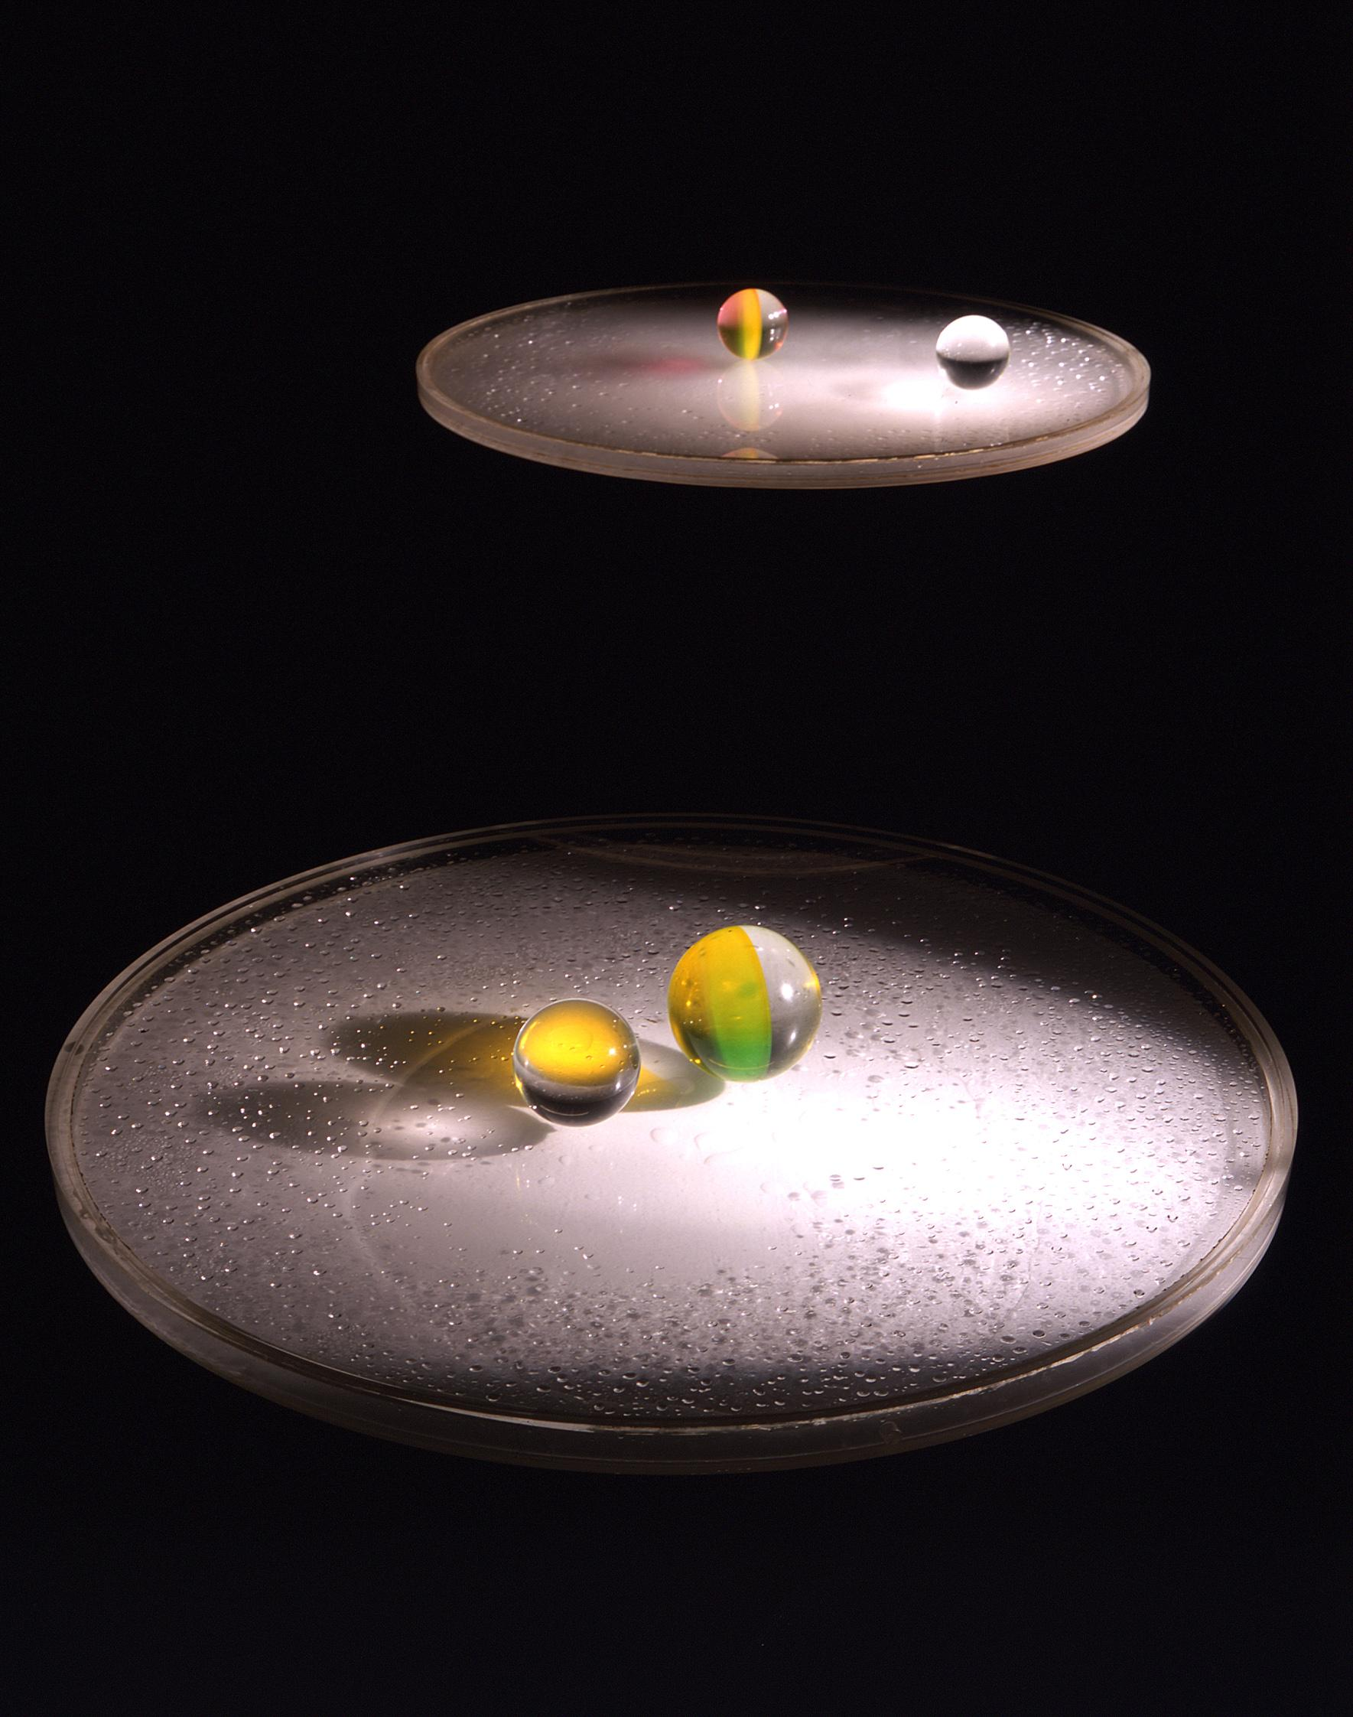
Liliane Lijn
Liquid Reflections, 1966-86

Slide 2
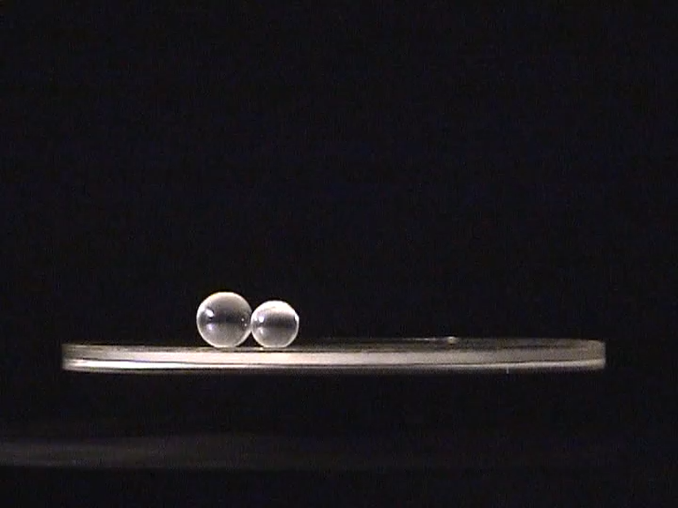

Slide 3
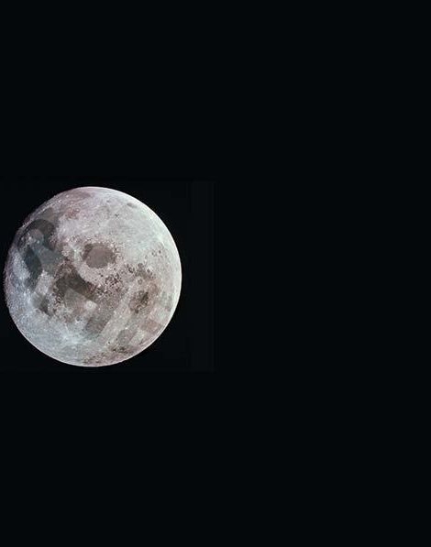
Liliane Lijn
moonmeme, 1992-2019

Slide 5
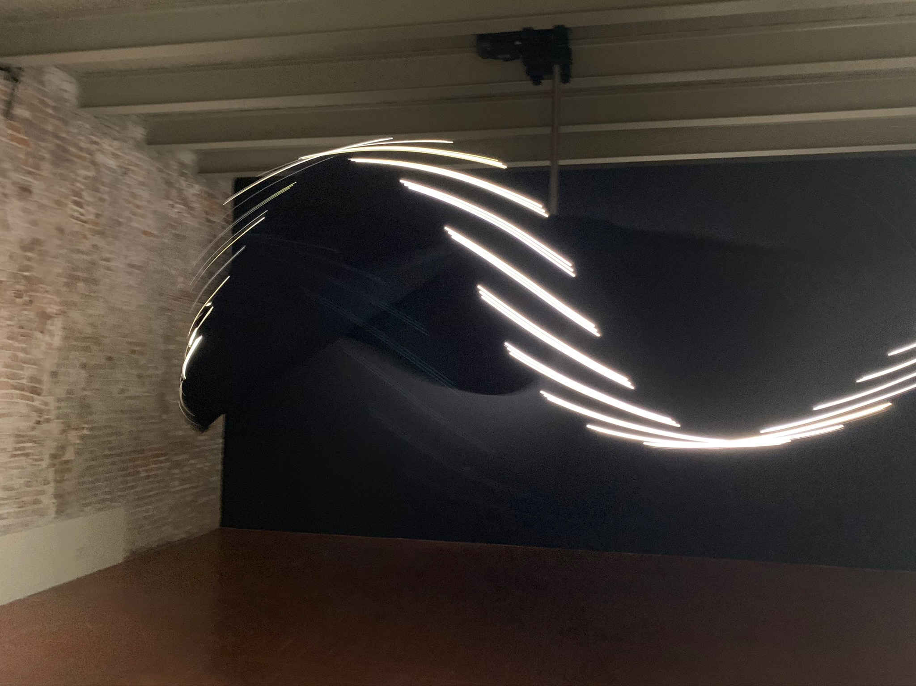
Gravity’s Dance
2019

Slide 6
